Slide 1
Строитель Builder

Slide 2
Суть паттерна
Строитель:
Порождающий
Создаёт сложные объекты пошагово
Даёт возможность использовать один и тот же код для получения разных представлений объектов.

Slide 3
Зачем ?
Представлю объект, требующий долгой инициализации.
Это объект класса, в конструкторе которого очень много параметров. Мало того, что при вызове много параметров, так ещё и инициализация всего этого занимает много места внутри самого конструктора.
Проверяйте:

Slide 4
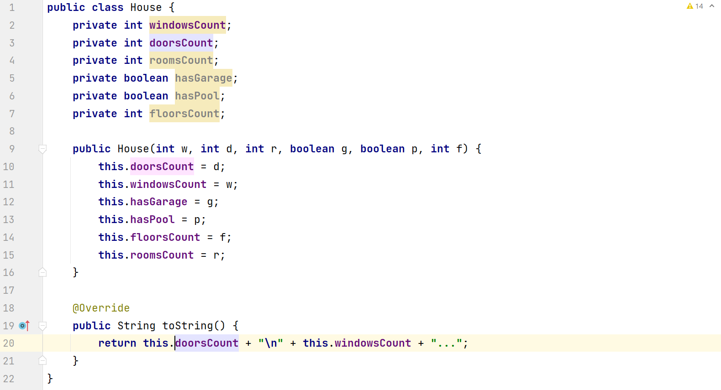

Slide 5
Зачем ?
Часть этих параметров - простаивает,
Вызовы конструктора - выглядят «плохо» из-за длинного списка параметров.
Не каждый дом имеет бассейн, поэтому параметры, связанные с бассейнами, будут простаивать бесполезно (имея значения false) в подавляющем большинстве случаев.

Slide 6
Решение
Разбиваем процесс конструирования объекта на отдельные шаги (например, «построить стены», «вставить двери» и другие).
По очереди вызываем нужные методы. Причём вызывать все необязательно.
Только те, что нужны.

Slide 7
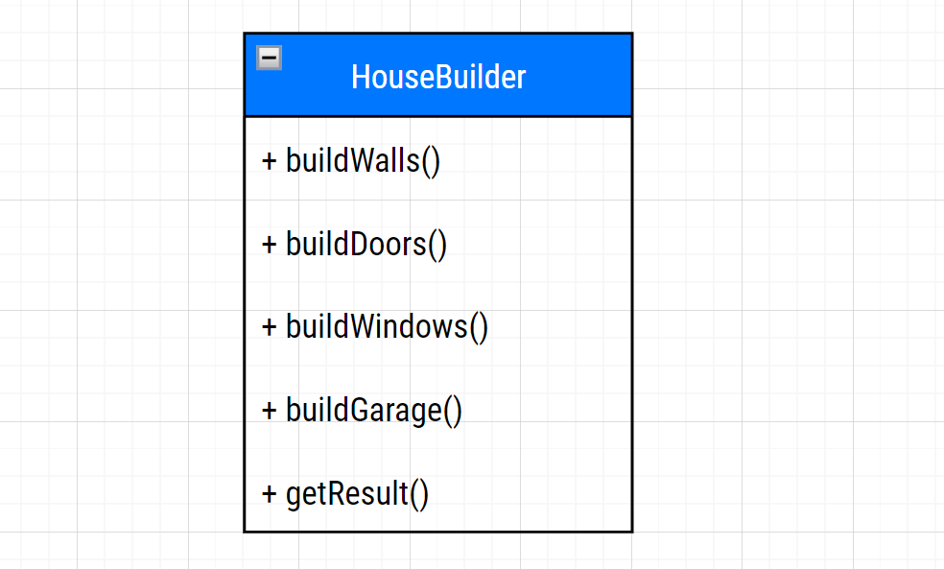
Решение
Всё, теперь поручаю процесс строительства отдельным объектам за пределами моего класса !

Slide 8
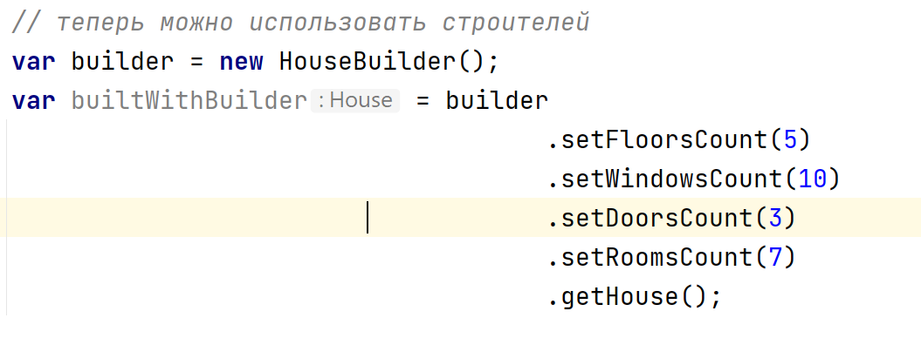
Решение
Незатронутым полям можно по умолчанию присваивать какие-то дефолтные значения.
Таким образом вызываю только те компоненты, которые хочу подкорректировать/определить

Slide 9
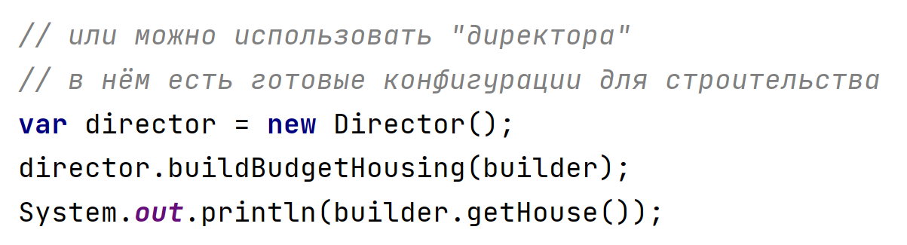
Решение
«Директора» позволят быстро создавать какие-то категории конфигураций.

Slide 10
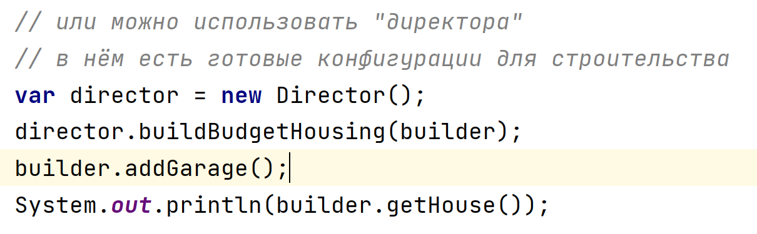
Решение
Или так. «Фундамент» взял из готового сета и дополнительно добавил к нему какую-то доп. опцию

Slide 11
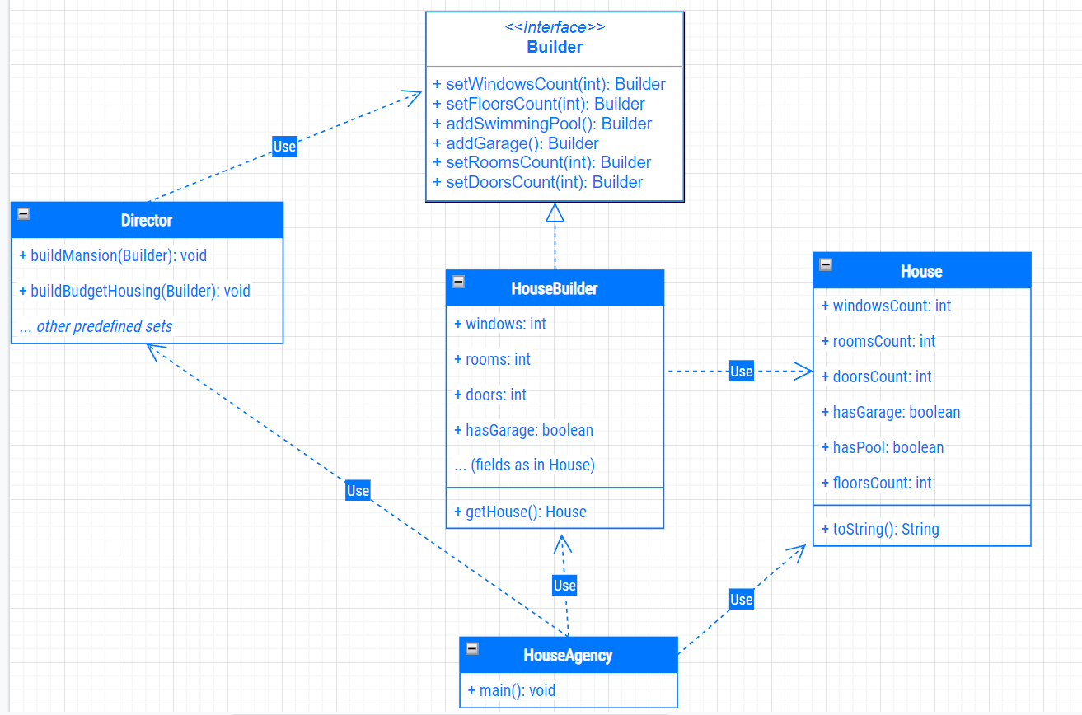

Slide 12
Решение
Live coding или обзор существующего кода ?

Slide 13
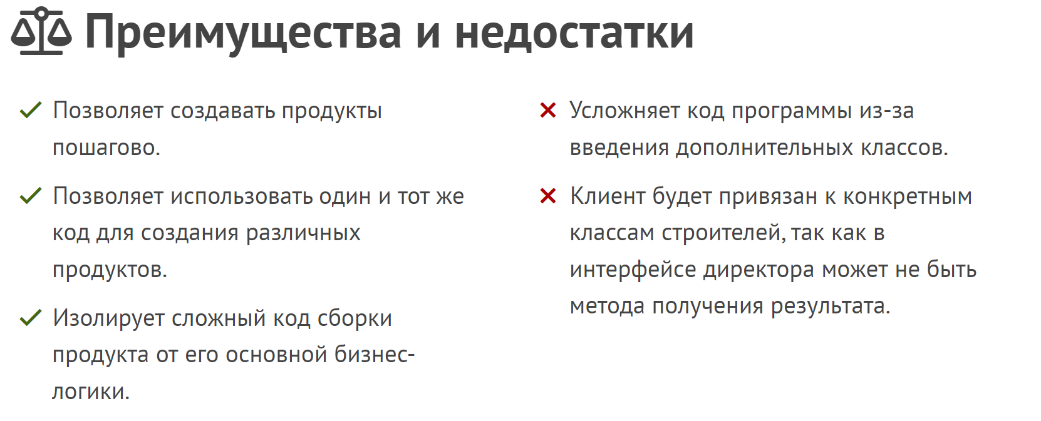
Что-то ещё ?

